Slide 1
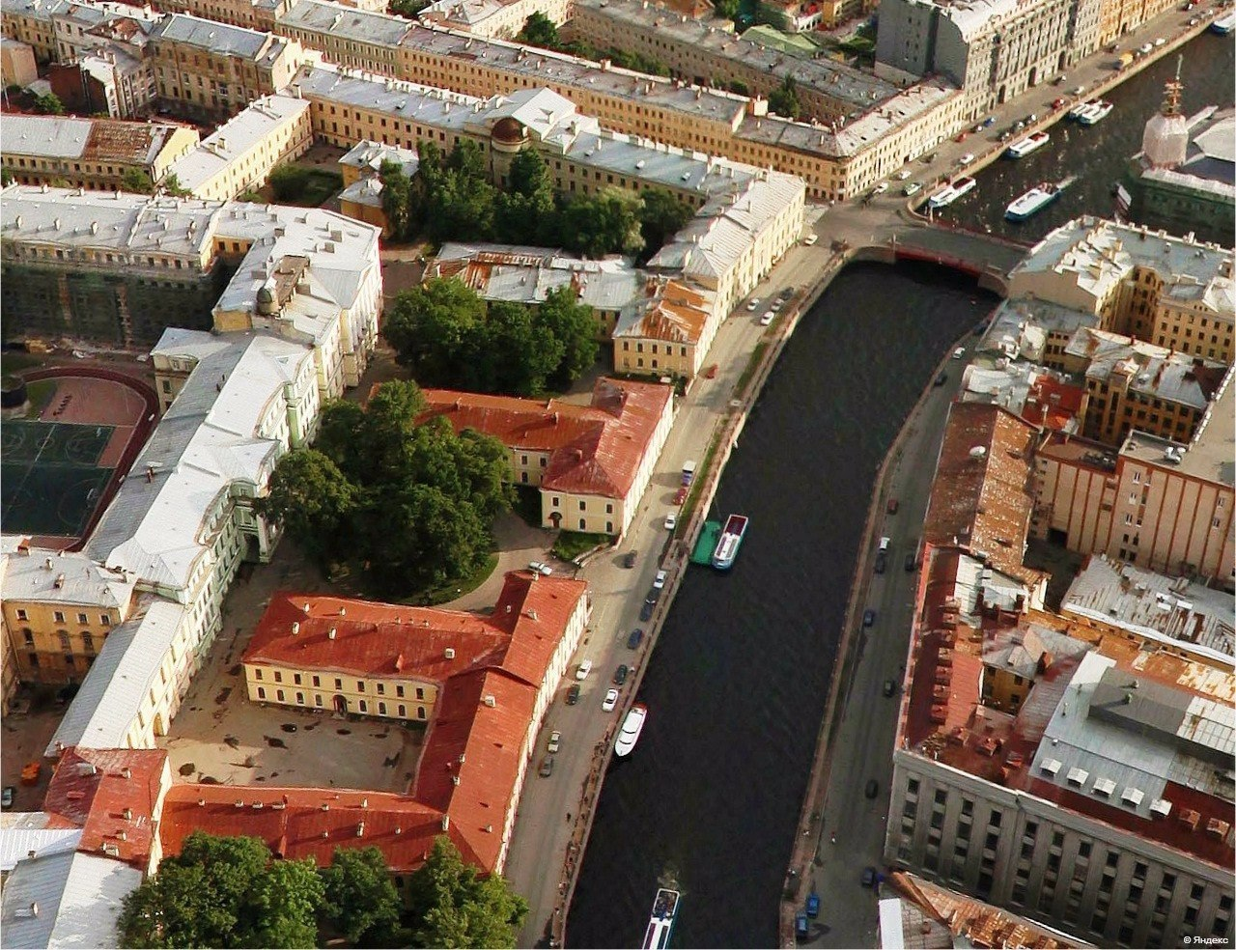
«Дорожная карта» развития научно-исследовательской деятельности в контексте новой редакции Программы развития Герценовского университета на 2016-2020 гг.

Slide 2
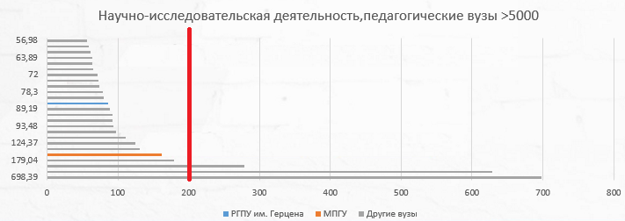
Целевой показатель эффективности деятельности образовательных организаций высшего образования «Научно-исследовательская деятельность»
2016 год | 2020 год
86,06 | 200,00

Slide 3
Объем научно-исследовательских и опытно-конструкторских работ в расчете на одного научно-педагогического работника
годы

Slide 4
План по достижению показателя «Объем научно-исследовательских и опытно-конструкторских работ в расчете на одного научно-педагогического работника» (к 2020 году – 200 000 р.)
№ | Наименование факультета/института | Численность ППС кафедры, ставок | Объем НИД | Объем НИР на 1 ППС | Недостающий объем НИД до планового показателя (200 тыс. руб.), приведенный
1 | Факультет истории и социальных наук | 56,1 | 7519274 | 134 033,40р. | -65 966,60р.
2 | Юридический факультет | 51,3 | 880000 | 17 154,00р. | -182 846,00р.
3 | Филологический факультет | 48,2 | 4361688 | 90 491,45р. | -109 508,55р.
4 | Институт иностранных языков | 132,5 | 2434740 | 18 375,40р. | -181 624,60р.
5 | Факультет изобразительного искусства | 44 | 8835065 | 200 796,93р. | 796,93р.
6 | Институт философии человека | 46,8 | 1835000 | 39 209,40р. | -160 790,60р.
7 | Институт дефектологического образования и реабилитации | 60,4 | 8044000 | 133 178,81р. | -66 821,19р.
8 | Институт психологии | 62,5 | 3296948 | 52 751,17р. | -147 248,83р.
9 | Институт педагогики | 50,3 | 5639314 | 112 113,60р. | -87 886,40р.
10 | Институт экономики и управления | 51,8 | 2510662 | 48 468,38р. | -151 531,62р.
11 | Институт музыки, театра и хореографии | 76,5 | 28729937 | 375 554,73р. | 175 554,73р.
12 | Факультет математики | 29,9 | 4138760 | 138 420,07р. | -61 579,93р.
13 | Факультет физики | 31,8 | 18479016 | 581 101,13р. | 381 101,13р.
14 | Факультет биологии | 37,8 | 5816810 | 153 883,86р. | -46 116,14р.
15 | Факультет географии | 44 | 2871400 | 65 259,09р. | -134 740,91р.

Slide 5
План по достижению показателя «Объем научно-исследовательских и опытно-конструкторских работ в расчете на одного научно-педагогического работника» (к 2020 году – 200 000 р.)
№ | Наименование факультета/института | Численность ППС кафедры, ставок | Объем НИД | Объем НИР на 1 ППС | Недостающий объем НИД до планового показателя (200 тыс. руб.), приведенный
16 | Факультет химии | 20,8 | 9803292 | 471 312,12р. | 271 312,12р.
17 | Институт физической культуры и спорта | 46,8 | 353430 | 7 551,92р. | -192 448,08р.
18 | факультет безопасности жизнедеятельности | 32,4 | 50000 | 1 543,21р. | -198 456,79р.
19 | Институт компьютерных наук и технологического образования | 42,3 | 2680140 | 63 360,28р. | -136 639,72р.
20 | кафедра ЮНЕСКО | 7,37 | 6606500 | 896 404,34р. | 696 404,34р.
21 | факультет РКИ | 44,75 | 9498688 | 212 261,18р. | 12 261,18р.
22 | Институт детства | 59,3 | 770870 | 12 999,49р. | -187 000,51р.
23 | Институт народов Севера | 28 | 3720000 | 132 857,14р. | -67 142,86р.
24 | Волховский филиал | 17 | 0 | 0,00р. | -70 000,00р.
25 | Выборгский филиал | 13 | 0 | 0,00р. | -70 000,00р.
26 | Дагестанский филиал | 2 | 0 | 0,00р. | -70 000,00р.

Slide 6
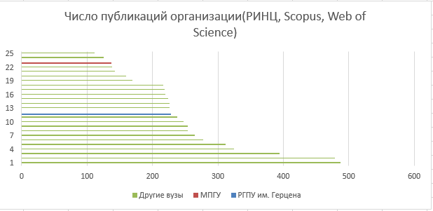
Число публикаций университета, индексируемых в информационно-аналитических системах научного цитирования (РИНЦ, Web of Science, Scopus)
в расчете на 100 научно-педагогических работников
2016 год | 2020 год
227,7 | 1000,00

Slide 7
Число публикаций университета, индексируемых в информационно-аналитических системах научного цитирования (РИНЦ, Web of Science, Scopus) в расчете на 100 научно-педагогических работников
количество
годы

Slide 8
План по достижению показателя «Число публикаций университета, индексируемых в информационно-аналитических системах научного цитирования (РИНЦ, Web of Science, Scopus) в расчете на 100 научно-педагогических работников» (к 2020 году – не менее 1000)
№ | Наименование факультета/института | Численность ППС кафедры, ставок | Количество публикаций в изданиях, индексируемых РИНЦ, Web of Science, Scopus | Количество публикаций, индексируемых в РИНЦ, Web of Science, Scopus на 100 НПР | Недостающее до планового значения количество публикаций, индексируемых в РИНЦ, Web of Science, Scopus на 100 НПР
1 | Факультет истории и социальных наук | 56,1 | 230 | 410 | -590
2 | Юридический факультет | 51,3 | 255 | 497 | -503
3 | Филологический факультет | 48,2 | 259 | 537 | -463
4 | Институт иностранных языков | 132,5 | 323 | 244 | -756
5 | Факультет изобразительного искусства | 44 | 60 | 136 | -864
6 | Институт философии человека | 46,8 | 207 | 442 | -558
7 | Институт дефектологического образования и реабилитации | 60,4 | 191 | 316 | -684
8 | Институт психологии | 62,5 | 295 | 472 | -528
9 | Институт педагогики | 50,3 | 514 | 1022 | 22
10 | Институт экономики и управления | 51,8 | 358 | 691 | -309

Slide 9
План по достижению показателя «Число публикаций университета, индексируемых в информационно-аналитических системах научного цитирования (РИНЦ, Web of Science, Scopus) в расчете на 100 научно-педагогических работников» (к 2020 году – не менее 1000)
№ | Наименование факультета/института | Численность ППС кафедры, ставок | Количество публикаций в изданиях, индексируемых РИНЦ, Web of Science, Scopus | Количество публикаций, индексируемых в РИНЦ, Web of Science, Scopus на 100 НПР | Недостающее до планового значения количество публикаций, индексируемых в РИНЦ, Web of Science, Scopus на 100 НПР
11 | Институт музыки, театра и хореографии | 76,5 | 68 | 89 | -911
12 | Факультет математики | 29,9 | 51 | 171 | -829
13 | Факультет физики | 31,8 | 53 | 167 | -833
14 | Факультет биологии | 37,8 | 163 | 431 | -569
15 | Факультет географии | 44 | 166 | 377 | -623
16 | Факультет химии | 20,8 | 94 | 452 | -548
17 | Институт физической культуры и спорта | 46,8 | 129 | 276 | -724
18 | факультет безопасности жизнедеятельности | 32,4 | 112 | 346 | -654

Slide 10
План по достижению показателя «Число публикаций университета, индексируемых в информационно-аналитических системах научного цитирования (РИНЦ, Web of Science, Scopus) в расчете на 100 научно-педагогических работников» (к 2020 году – не менее 1000)
№ | Наименование факультета/института | Численность ППС кафедры, ставок | Количество публикаций в изданиях, индексируемых РИНЦ, Web of Science, Scopus | Количество публикаций, индексируемых в РИНЦ, Web of Science, Scopus на 100 НПР | Недостающее до планового значения количество публикаций, индексируемых в РИНЦ, Web of Science, Scopus на 100 НПР
19 | Институт компьютерных наук и технологического образования | 42,3 | 100 | 236 | -764
20 | кафедра ЮНЕСКО | 7,37 | 39 | 529 | -471
21 | факультет РКИ | 44,75 | 58 | 130 | -870
22 | Институт детства | 59,3 | 294 | 496 | -504
23 | Институт народов Севера | 28 | 101 | 361 | -639
24 | Волховский филиал | 17 | 30 | 176 | -824
25 | Выборгский филиал | 13 | 33 | 254 | -746
26 | Дагестанский филиал | 2 | 0 | 0 | -1000

Slide 11
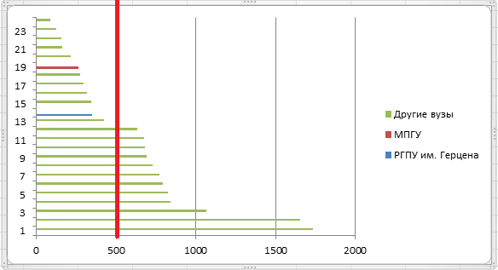
Количество цитирований публикаций университета, изданных за последние 5 лет, индексируемых в информационно-аналитических системах научного цитирования (РИНЦ, Web of Science, Scopus) в расчете на 100 научно-педагогических работников
2016 год | 2020 год
347,89 | 500,00

Slide 12
План по достижению показателя «Количество цитирований публикаций университета, изданных за последние 5 лет, индексируемых в информационно-аналитических системах научного цитирования (РИНЦ, Web of Science, Scopus) в расчете на 100 научно-педагогических работников»
№ пп | Наименование факультета | Количество цитирований публикаций факультета (института, филиала),
 |  | 2016 год | 2017 год | 2018 год | 2019 год | 2020 год
1 | Факультет истории и социальных наук | 179 | 200 | 222 | 243 | 260
2 | Юридический факультет | 490 | 549 | 608 | 667 | 720
3 | Филологический факультет | 225 | 252 | 279 | 306 | 330
4 | Институт иностранных языков | 166 | 186 | 206 | 226 | 240
5 | Факультет изобразительного искусства | 24 | 27 | 30 | 30 | 31
6 | Институт философии человека | 180 | 202 | 224 | 246 | 260
7 | Институт дефектологического образования и реабилитации | 86 | 96 | 106 | 116 | 120
8 | Институт психологии | 384 | 430 | 476 | 522 | 560
9 | Институт педагогики | 481 | 539 | 597 | 655 | 710
10 | Институт экономики и управления | 257 | 288 | 319 | 350 | 380
11 | Институт музыки, театра и хореографии | 106 | 118 | 130 | 143 | 150
12 | Факультет математики | 76 | 85 | 94 | 103 | 110
13 | Факультет физики | 227 | 254 | 281 | 308 | 330
14 | Данные по факультету биологии | 109 | 122 | 135 | 148 | 160
15 | Данные по факультету географии | 153 | 171 | 189 | 207 | 220
16 | Факультет химии | 180 | 202 | 223 | 245 | 260

Slide 13
План по достижению показателя «Количество цитирований публикаций университета, изданных за последние 5 лет, индексируемых в информационно-аналитических системах научного цитирования (РИНЦ, Web of Science, Scopus) в расчете на 100 научно-педагогических работников»
№ пп | Наименование факультета | Количество цитирований публикаций факультета (института, филиала)
 |  | 2016 год | 2017 год | 2018 год | 2019 год | 2020 год
17 | Институт физической культуры и спорта | 74 | 83 | 92 | 101 | 110
18 | Факультет безопасности жизнедеятельности | 195 | 218 | 241 | 264 | 280
19 | Институт компьютерных наук и технологического образования | 260 | 292 | 323 | 354 | 380
20 | ЮНЕСКО " Теория образов. в поликультур. обществе" | 96 | 107 | 118 | 129 | 140
21 | Факультет русского языка как иностранного | 12 | 13 | 14 | 15 | 15
22 | Институт детства | 281 | 315 | 349 | 383 | 410
23 | Институт народов Севера | 74 | 83 | 92 | 101 | 105
24 | Волховский филиал | 4 | 5 | 6 | 7 | 7
25 | Выборгский филиал | 9 | 10 | 11 | 12 | 12
26 | Дагестанский филиал | 0 | 0 | 0 | 0 | 0
 | Сумма | 4328 | 4847 | 5365 | 5881 | 6300

Slide 14
Грантовая активность: количество заявок на выполнение проектов в рамках конкурсов Минобрнауки России, других ведомств, научных и благотворительных фондов, внутреннего конкурса личных достижений в расчете на 100 научно-педагогических работников
Месяц, 2016 г. | Количество заявок
Январь | -
Февраль | 7
Март | 4
Апрель | 5
Май | 56
Июнь | 9
Июль | 28
Август | 2
Сентябрь | 79
Октябрь | 21
Ноябрь | 2
Декабрь | 11
2016 год | 2020 год
224 ед. | + 25%

Slide 15
Количество заявок на выполнение проектов в рамках конкурсов Минобрнауки России, других ведомств и научных фондов
годы

Slide 16
План по достижению показателя «Грантовая активность: количество заявок на выполнение проектов в рамках конкурсов Минобрнауки России, других ведомств, научных и благотворительных фондов в расчете на 100 научно-педагогических работников»
№ пп | Наименование факультета | Количество заявок от факультета (института, филиала)
 |  | 2016 год | 2017 год | 2018 год | 2019 год | 2020 год
1 | Факультет истории и социальных наук | 14 | 16 | 18 | 20 | 21
2 | Юридический факультет | 8 | 9 | 10 | 11 | 11
3 | Филологический факультет | 1 | 2 | 3 | 4 | 4
4 | Институт иностранных языков | 13 | 16 | 18 | 20 | 21
5 | Факультет изобразительного искусства | 8 | 8 | 9 | 9 | 9
6 | Институт философии человека | 15 | 17 | 19 | 21 | 22
7 | Институт дефектологического образования и реабилитации | 3 | 4 | 5 | 6 | 6
8 | Институт психологии | 15 | 17 | 19 | 21 | 22
9 | Институт педагогики | 10 | 11 | 12 | 13 | 14
10 | Институт экономики и управления | 4 | 5 | 6 | 7 | 7
11 | Институт музыки, театра и хореографии | 0 | 1 | 1 | 2 | 2
12 | Факультет математики | 2 | 3 | 4 | 5 | 5
13 | Факультет физики | 17 | 19 | 21 | 23 | 24
14 | Данные по факультету биологии | 11 | 12 | 13 | 14 | 15
15 | Данные по факультету географии | 13 | 15 | 17 | 19 | 21
16 | Факультет химии | 14 | 16 | 18 | 20 | 22
17 | Институт физической культуры и спорта | 1 | 2 | 3 | 4 | 4

Slide 17
План по достижению показателя «Грантовая активность: количество заявок на выполнение проектов в рамках конкурсов Минобрнауки России, других ведомств, научных и благотворительных фондов в расчете на 100 научно-педагогических работников»
№ пп | Наименование факультета | Количество заявок от факультета (института, филиала)
 |  | 2016 год | 2017 год | 2018 год | 2019 год | 2020 год
18 | Факультет безопасности жизнедеятельности | 12 | 14 | 16 | 17 | 19
19 | Институт компьютерных наук и технологического образования | 5 | 6 | 7 | 8 | 9
20 | ЮНЕСКО " Теория образов. в поликультур. обществе" | 0 | 1 | 2 | 2 | 2
21 | Факультет русского языка как иностранного | 9 | 10 | 11 | 12 | 13
22 | Институт детства | 9 | 10 | 11 | 12 | 13
23 | Институт народов Севера | 4 | 5 | 6 | 7 | 7
24 | Волховский филиал | 0 | 1 | 1 | 2 | 2
25 | Выборгский филиал | 2 | 3 | 4 | 5 | 5
26 | Дагестанский филиал | 0 | 0 | 0 | 0 | 0
 | Сумма | 190 | 223 | 254 | 284 | 300

Slide 18
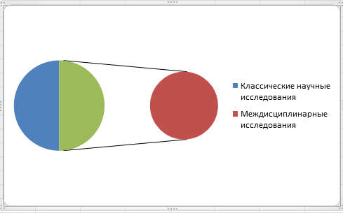
Доля междисциплинарных исследований в общем количестве научных исследований, реализуемых учеными университета
2016 год | 2020 год
22% | 50%

Slide 19
Система показателей развития научно-исследовательской деятельности
Классические научные исследования
Междисциплинарные научные исследования
78%
Публикации, Цитирования
Другие результаты деятельности
Публикации. Цитирования
Другие результаты деятельности
22%
Заявки
Заявки
Увеличение доходов от НИОКР

Slide 20
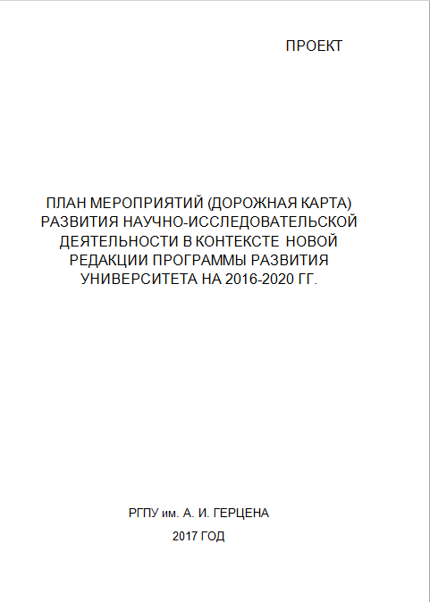
Дорожная карта(план мероприятий) развития
научно-исследовательской деятельности

Slide 21
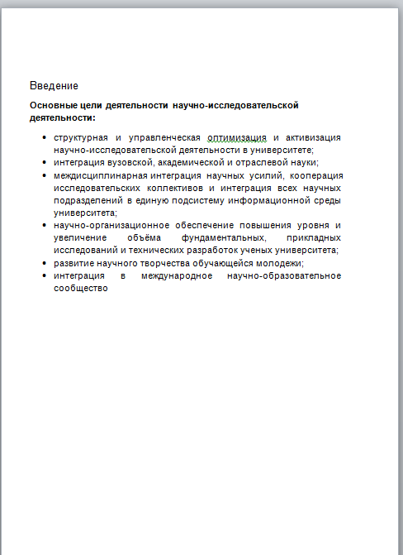
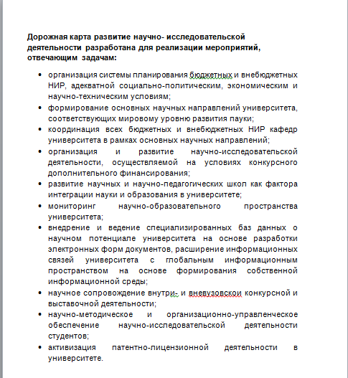
Дорожная карта(план мероприятий) развития
научно-исследовательской деятельности
Основные цели и задачи

Slide 22
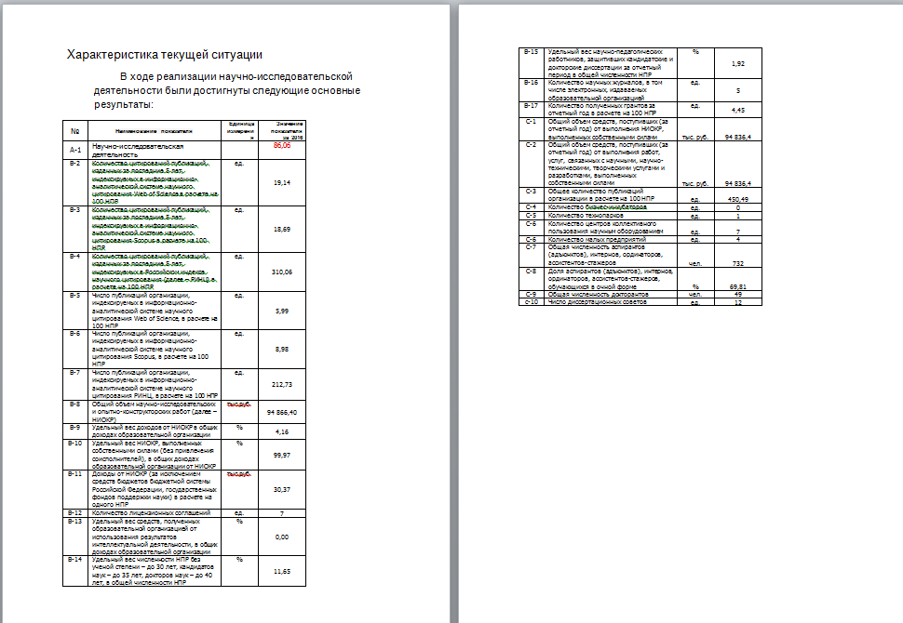
Дорожная карта(план мероприятий) развития
научно-исследовательской деятельности
Характеристика текущей ситуации

Slide 23
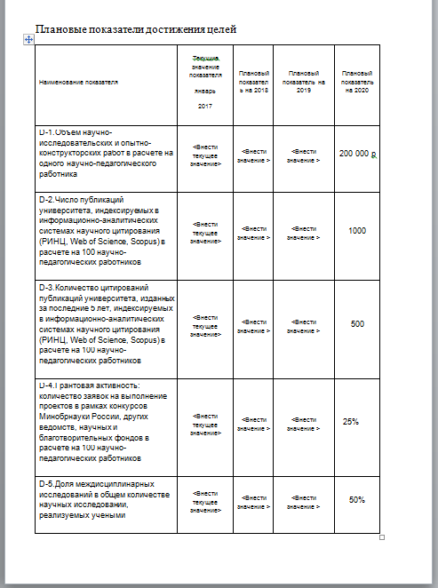
Дорожная карта(план мероприятий) развития
научно-исследовательской деятельности
Плановые показатели достижения целей

Slide 24
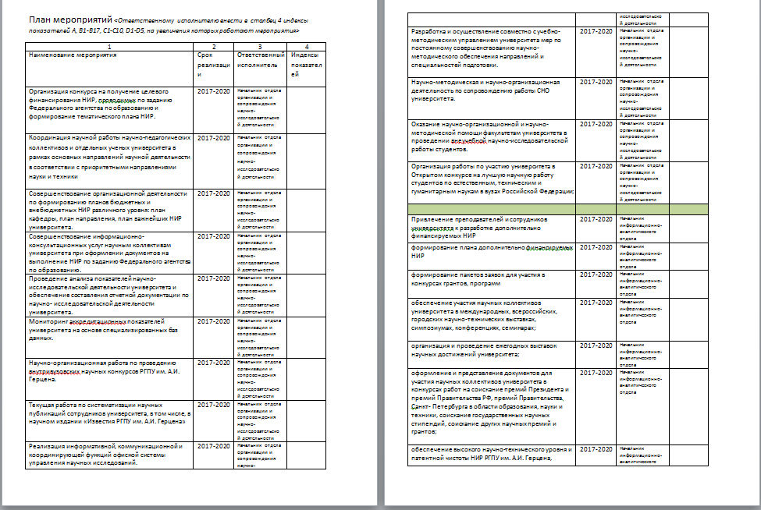
Дорожная карта(план мероприятий) развития
научно-исследовательской деятельности
План мероприятий

Slide 25
План мероприятий развития научно-исследовательской деятельности
1. Формирование и реализация комплексной программы фундаментальных и прикладных научных исследований
Задача: развитие фундаментальных и прикладных научных исследований, соответствующих приоритетными направлениями развития науки и техники, целям развития отечественной системы образования.
Целевое назначение: повышение эффективности научных исследований и разработок.
Содержание:
Решение актуальных задач в соответствии с приоритетными направлениями развития науки и техники, развития отечественной системы образования на основе системного взаимодействия и интеграции научно-образовательной деятельности Герценовского университета и Министерства образования и науки РФ, Российской Академии образования, ведущих университетов страны, научных организаций различного типа и вида.
Реализация совместных научных проектов, направленных на повышение качества и результативности научных исследований и разработок университета, привлечение в университет талантливых молодых ученых.
Разработка и реализация комплексной программы научных исследований, направленной на решение актуальных задач, соответствующих приоритетным направлениям развития науки и техники РФ, в т.ч. выполнение научных исследований и разработок в рамках выполнения государственного задания. Разработка и реализация комплексной программы исследований проблем общего и педагогического образования. Разработка и реализация комплексной программы совместных психолого-педагогических исследований с ведущими научными и образовательными организациями РФ, в т.ч. с РАО.

Slide 26
План мероприятий развития научно-исследовательской деятельности
2. Развитие новых форм организации научно-исследовательской деятельности
Задача: создание новых точек ресурсного притяжения научно-профессионального сообщества, исследовательских элит и талантливой молодежи.
Целевое назначение: диверсификация форм научно-исследовательской деятельности и повышение ее результативности.
Содержание:
Создание новых точек ресурсного притяжения научно-профессионального сообщества, исследовательских элит и талантливой молодежи; активное включение обучающихся в инициативные научные проекты и в выполнение научных исследований на платной основе.
Формирование междисциплинарных исследовательских мобильных групп на базе научно-исследовательской инфраструктуры университета совместно с научными организациями, в том числе с академическими институтами Российской академии наук и с ведущими вузами. Создание условий для развития исследований ведущих ученых и талантливой молодежи. Развитие междисциплинарного ресурсного центра коллективного пользования.

Slide 27
План мероприятий развития научно-исследовательской деятельности
3. Развитие инфраструктуры научно-исследовательской деятельности.
Задача: развитие сети современных научно-исследовательских структур и материально-технической базы научных исследований; обеспечение эффективного функционирования научного и вспомогательного оборудования.
Целевое назначение: Обеспечение эффективного использования материально-технической базы научных исследований; увеличение доходов от использования материально-технической базы научных исследований.
Содержание:
Развитие сети научно-исследовательских институтов университета как центров ресурсного притяжения и профессиональных экспертиз в области актуального знания опережающего характера: создание научно-исследовательских институтов в областях естественно-научного и социально-гуманитарного знания.
Развитие междисциплинарного ресурсного центра коллективного пользования «Современные физико-химические методы формирования и исследования материалов для нужд промышленности, науки и образования» как центра технического и методического сопровождения уникального научного оборудования для научно-образовательной деятельности.
Создание и модернизация современных аудиторий и лабораторий для организации научно-образовательной деятельности. Закупка современного измерительного, аналитического и технологического оборудования для научно-образовательной деятельности. Обеспечение оперативного обслуживания высокотехнологичного научного оборудования.

Slide 28
План мероприятий развития научно-исследовательской деятельности
4. Инновационное сопровождение научных исследований и разработок по всему циклу
Задача: Создание системы «Исследование – статья – патент - внедрение».
Целевое назначение: Повышение эффективности научных исследований и разработок. Продвижение инновационных научно-исследовательских разработок, способствующих импортозамещению в экономике, создание инновационных экосистем, обеспечивающих увеличение доходов университета от коммерциализации результатов интеллектуальной деятельности.
Содержание:
Патентный поиск, выявление охраноспособных результатов, оформление прав на результаты интеллектуальной деятельности, внедрение РИД в реальную практику.
Разработка и внедрение системы PR-сопровождения по продвижению конкурентоспособного знания опережающего характера.
Продвижение инновационных научно-исследовательских разработок, способствующих импортозамещению в экономике, создание инновационных экосистем, обеспечивающих увеличение доходов университета от коммерциализации результатов интеллектуальной деятельности (оказание наукоемких и "культуроемких" услуг, выпуск инновационной продукции, реализация объектов интеллектуальной собственности, управление долями в хозяйственных обществах) и массовое вовлечение студентов, аспирантов и научно-педагогических работников в инновационную и предпринимательскую деятельность.

Slide 29
РГПУ им. А. И. Герцена
2017

